Slide 1
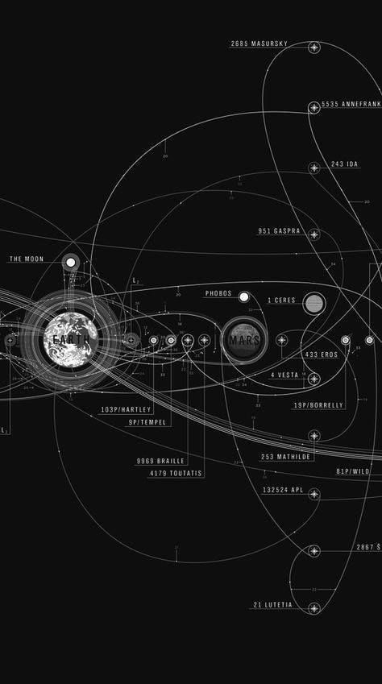
Физический калькулятор
Автор: Егорова Дарья Валерьевна

Slide 2
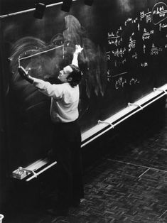
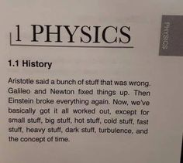
Идея проекта
В этом году я решила сдавать ОГЭ по физике, и поняла, что можно создать один ресурс, содержащий в себе расчет правильного ответа, игру, для запоминания формул и решебник задач

Slide 3

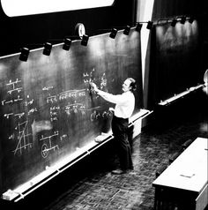
Он создан для:
Упрощение вычислений
Запоминание формул
Наработка решения задач
Все это важно для человека, сдающего ОГЭ по физике, да и просто учащихся.

Slide 4
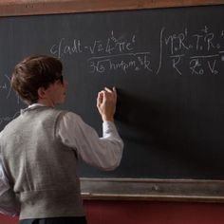
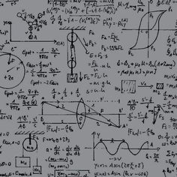
Структура проекта
Проект содержит:
Три питон файла: main.py, game.py, zadachi.py; каждый отвечает за соответствующий класс
Папка pictures с графикой
Три файла с дизайном каждого окна
Файл histor.txt, в который записывается история расчета формул

Slide 5
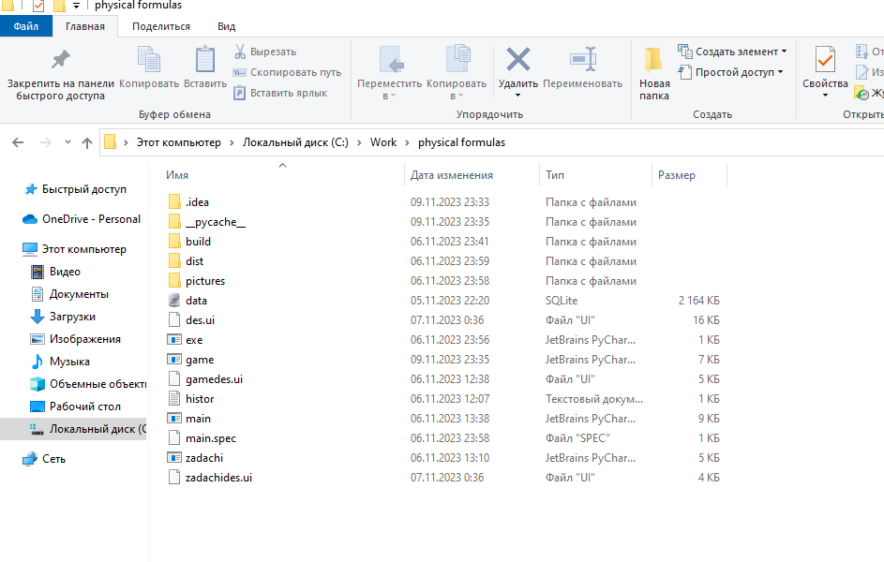
Папка с проектом

Slide 6
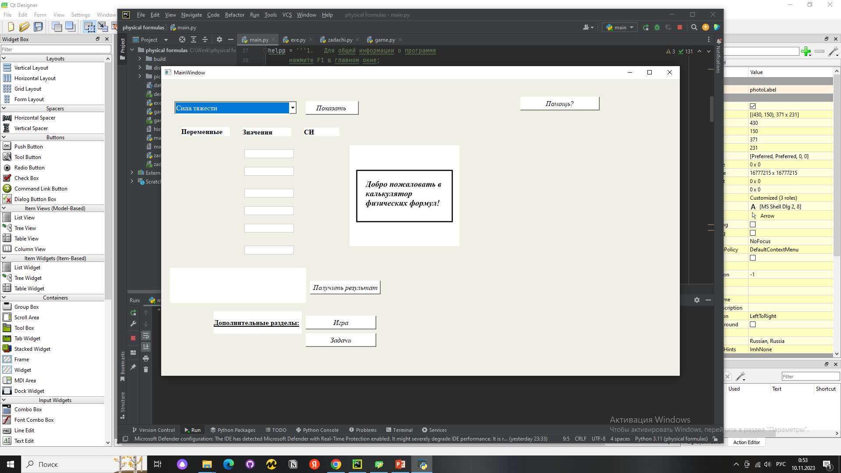
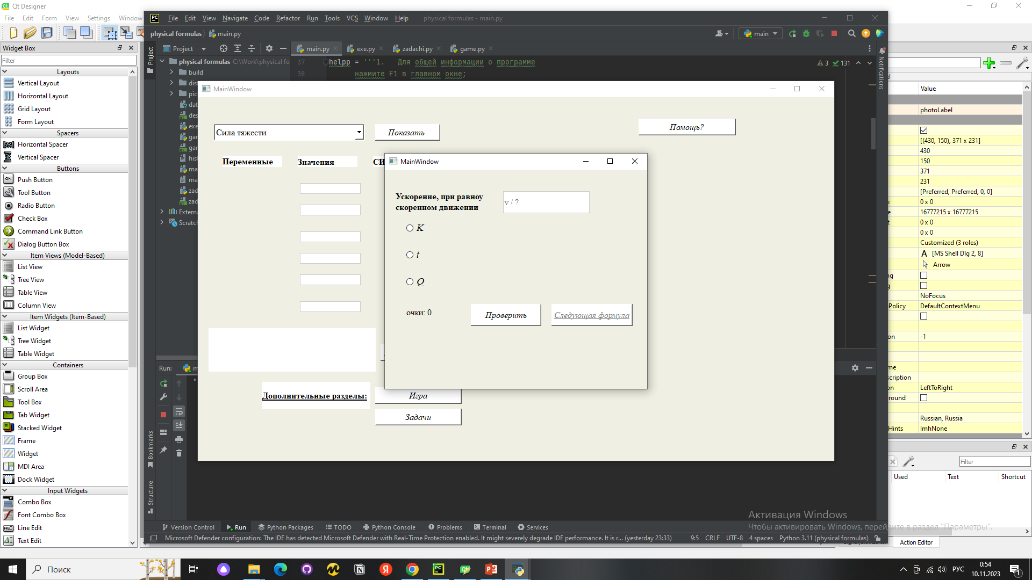
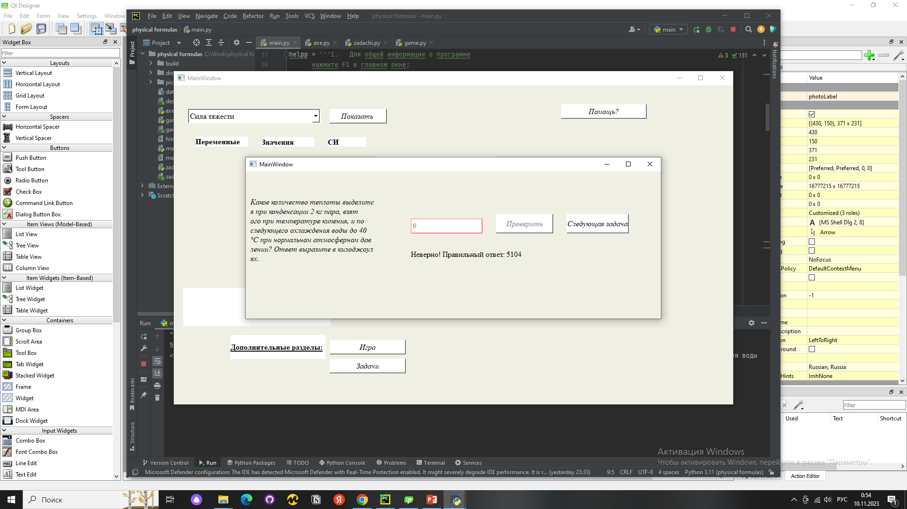
Пользовательский интерфейс

Slide 7
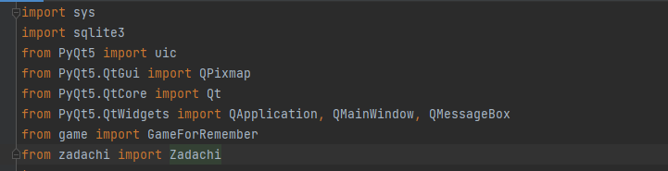
Технологии PyQt5 и свои модули

Slide 8
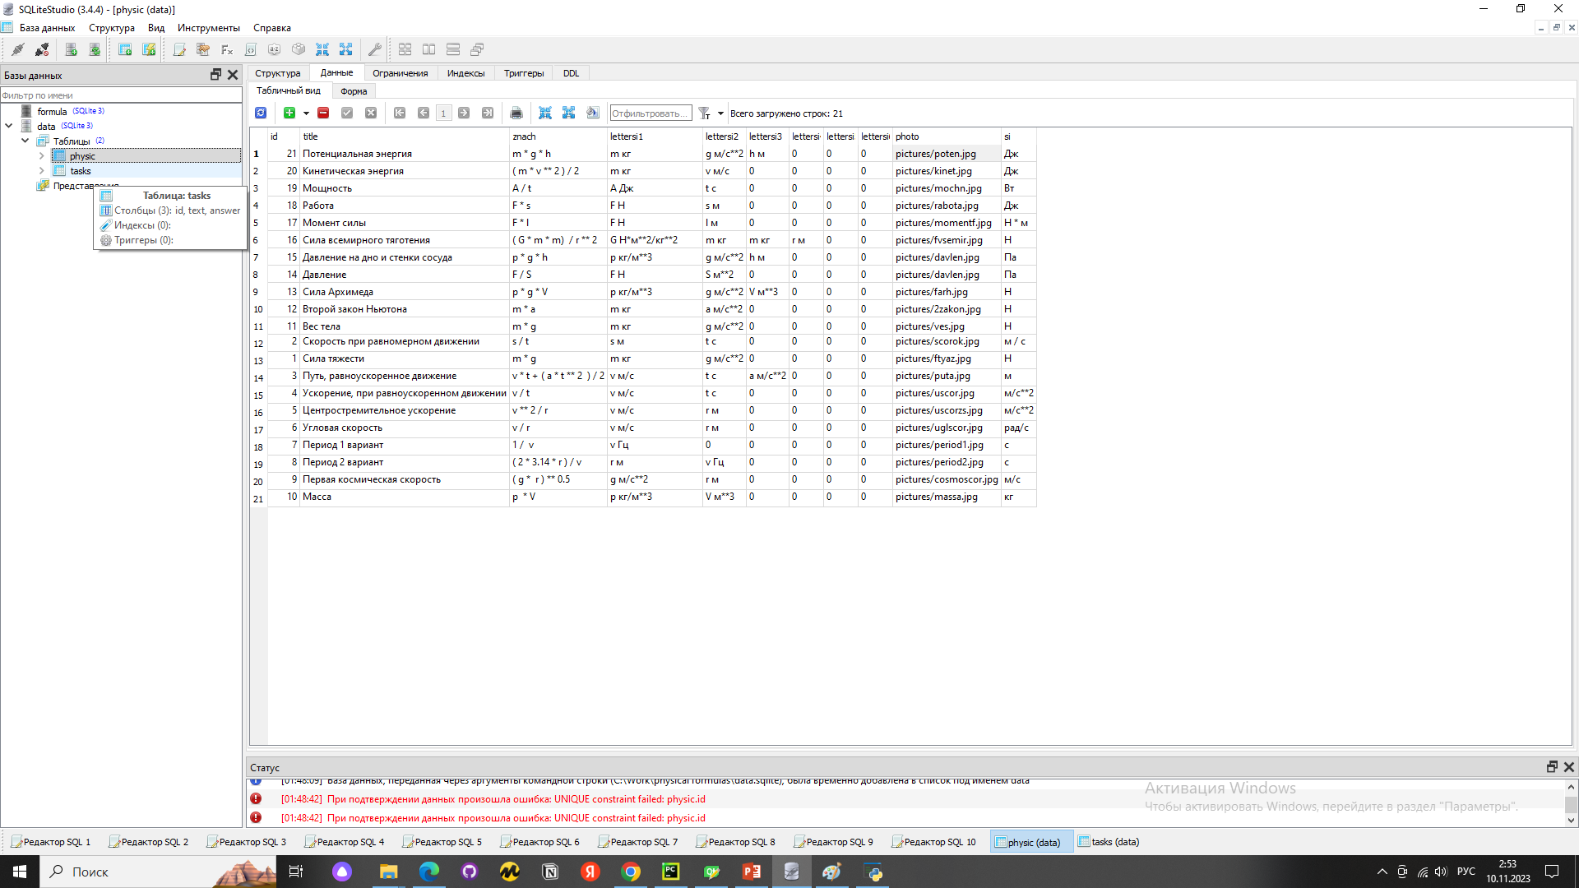
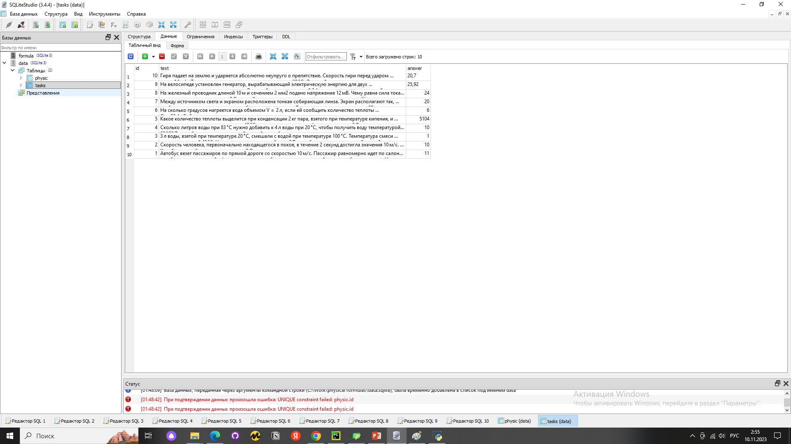
База данных
physic
tasks

Slide 9
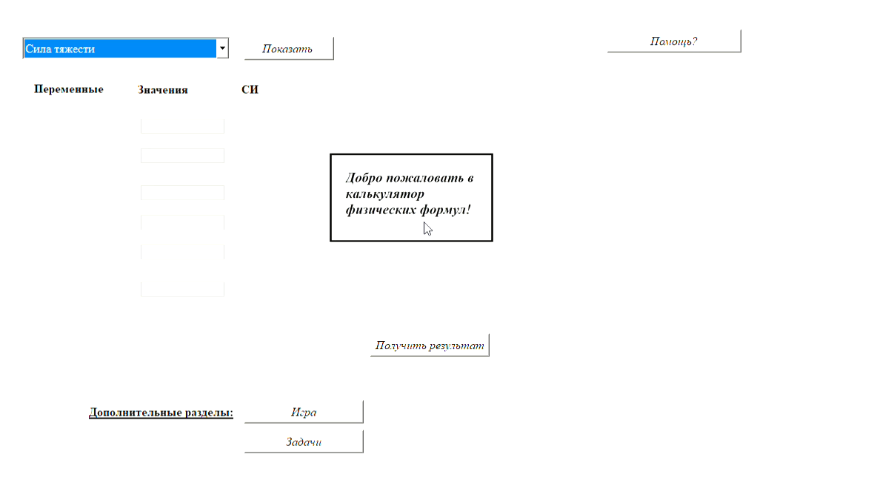
Видео демонстрация

Slide 10
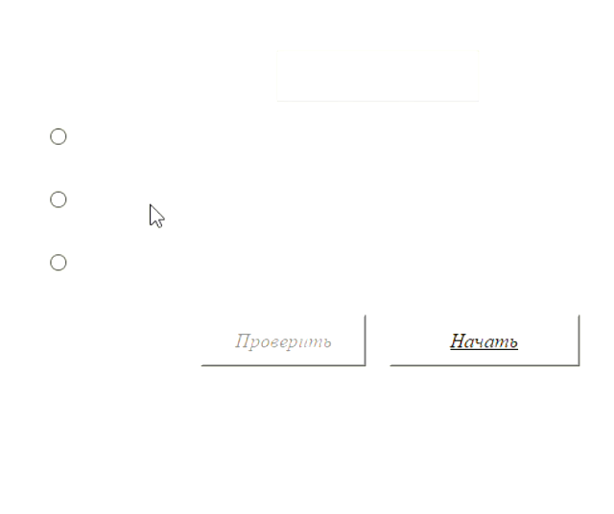

Slide 11
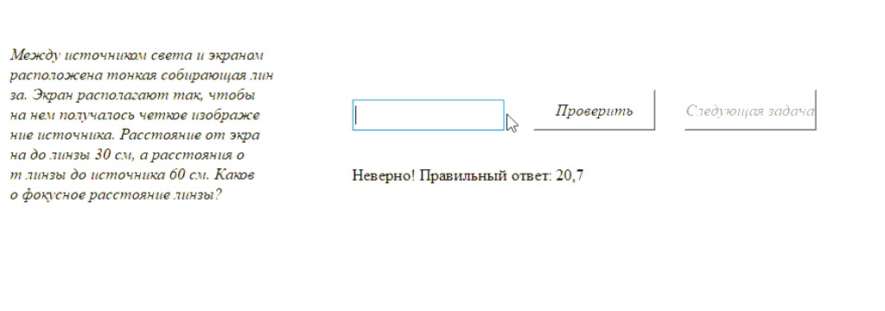

Slide 12
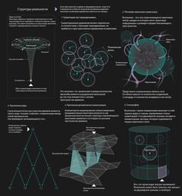
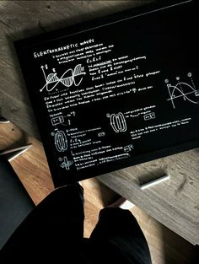
Развитие проекта
Улучшить выбор рандомного элемента
Подумать над дизайном
Добавить словарь основных физических понятий

Slide 13
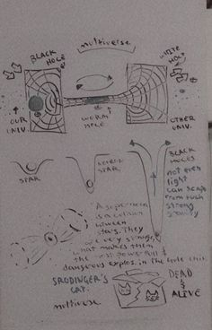
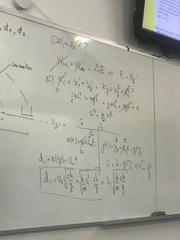
Вывод
У меня получилось разработать физический калькулятор на PyQt5, с дополнительными разделами

Slide 14
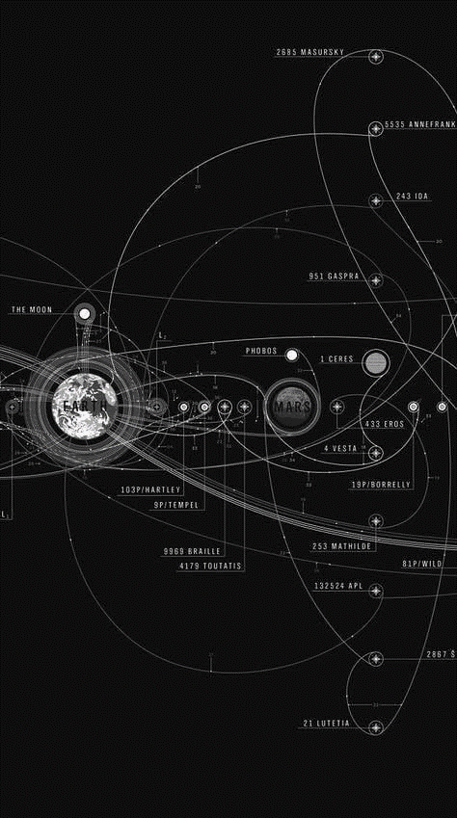
Спасибо за внимание

